Slide 1
Tonke Dragt
Dopis pro krále – De brief voor de koning

Slide 2
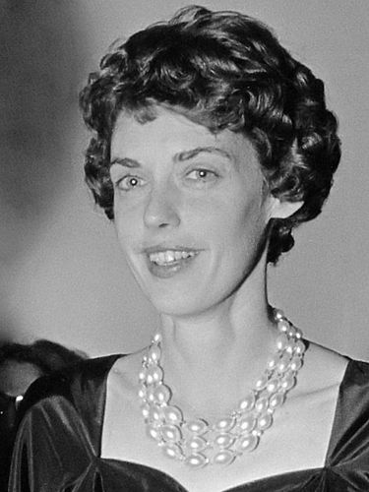
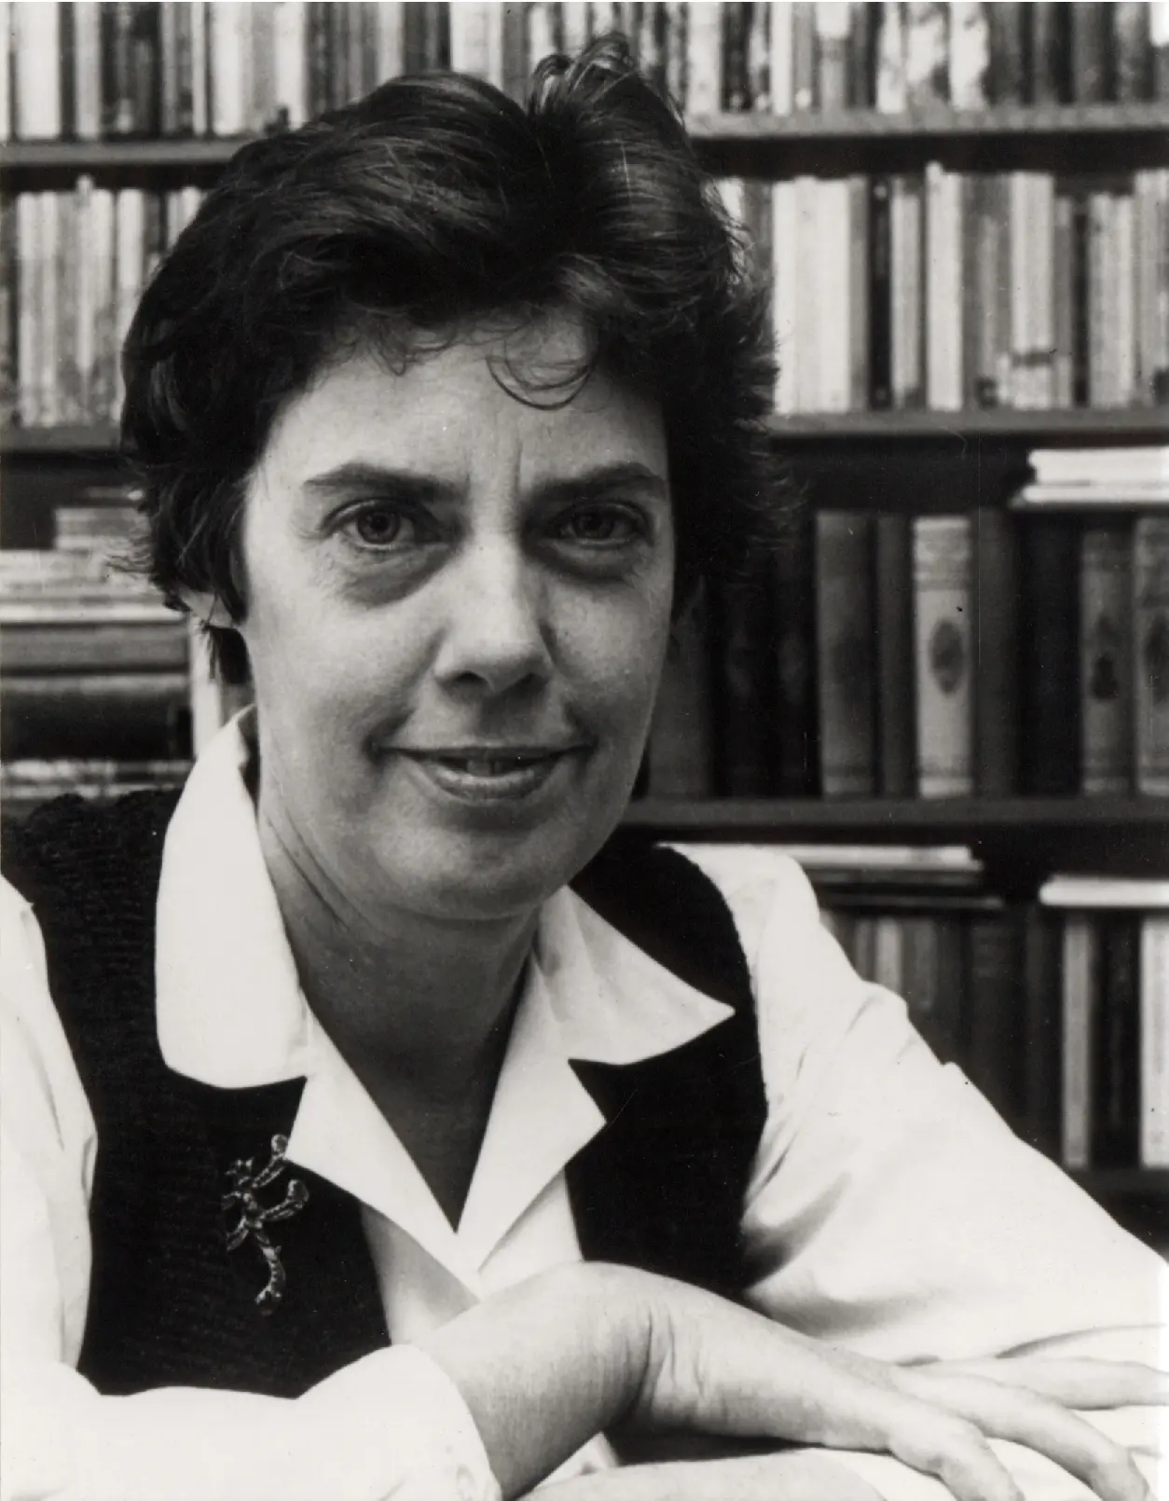
Tonke Dragt
Antonia Johanna Willemina Dragt
12. listopadu 1930 – Batavia, Nizozemská východní Indie (Jakarta, Indonésie)
12. července 2024
Japonský zajatecký tábor
Royal Academy of Art, Den Haag
Učitelka na střední škole
Literatura pro mládež a science – fiction

Slide 3
DÍLO
Časopis Kris Kras
Příběhy bratru dvojčat – Verhalen van de tweelingbroers
Příběhy z minulosti
Příběhy z budoucnosti – Torenhoog en mijlenbreed – 1969 (planoucí lesy Venuše)
Hana Červenková a Hana Válková-Pločková
1976 – Staatsprijs voor kinder-en jeugdliteratuur

Slide 5
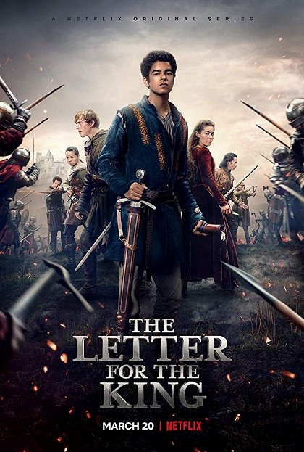
De brief voor de koning
1962
1963 - Kinderboek van het jaar – dřívější Gouden Griffel
2004 - Griffel der Griffels
Nejlepší kniha za posledních 50 let
Geheimen van het Wilde Woud (Tajemství Divokého lesa)
2008 – film
2020 - seriál

Slide 6
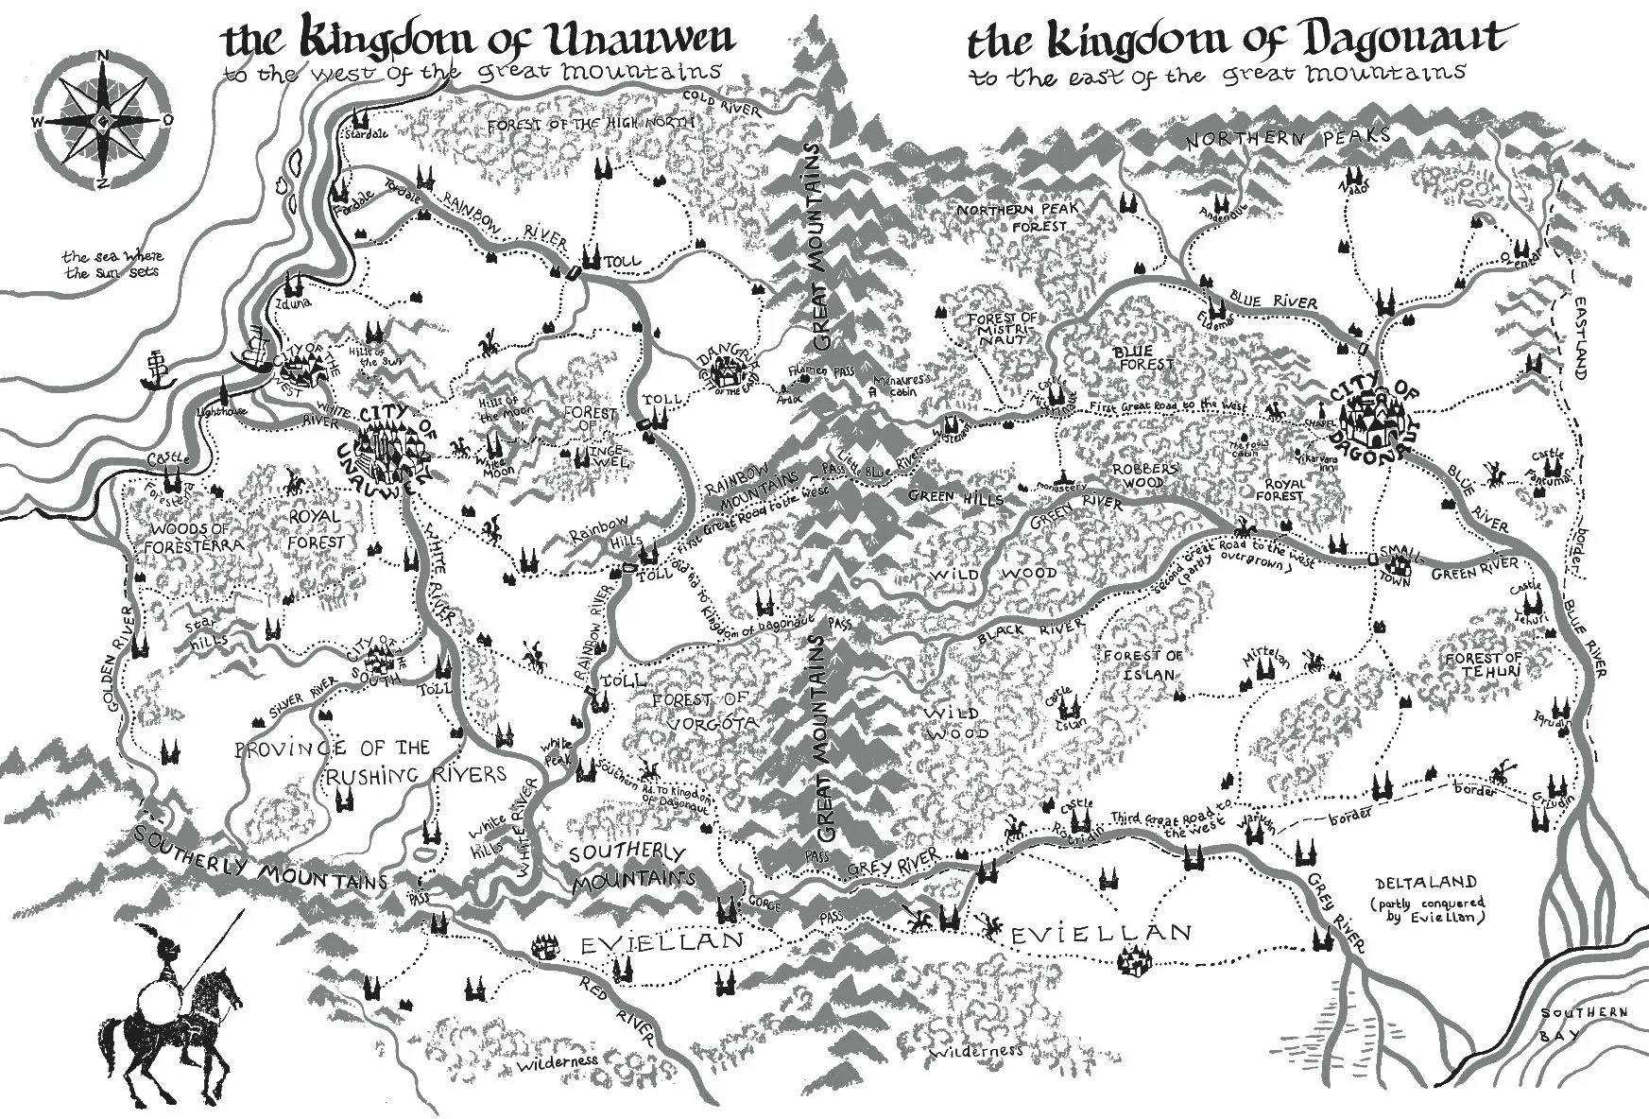

Slide 7
TJURI (TIURI) ČERNÝ RYTÍŘ S BÍLÝM ŠTÍTEM RYTÍŘ EDVINEN ČERNÝ RYTÍŘ S RUDÝM ŠTÍTEM RUDÍ JEZDCI PÁN MISTRINAUTU – SIR RAFOX PIAK MENAURES … Ynauvenova říše Dagonautova říše Evílan

Slide 8
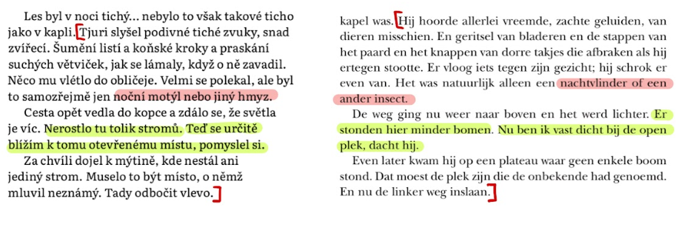

Slide 9
FORMA
Evidentní dětská kniha
Jednoduchý jazyk, krátké věty, velká písmena
Nerozvinuté jednoduché pasáže
Neodbíhá se od tématu (x myšlenky Tjuriho)

Slide 10
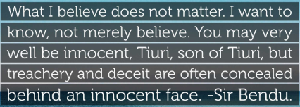
Maar Bendoe zei: ‘Het doet er niet toe wat ik gelóóf... ik wil het wéten. ’t Is goed mogelijk dat je onschuldig bent, Tiuri, zoon van Tiuri, maar het is meer voorgekomen dat valsheid en verraad zich verborgen achter een onschuldig uiterlijk.

